Slide 1

2017 Parish Survey Results
Taken September 1, 2017
St. Isidore Parish
Yuba City, CA

Slide 2
7

Slide 3
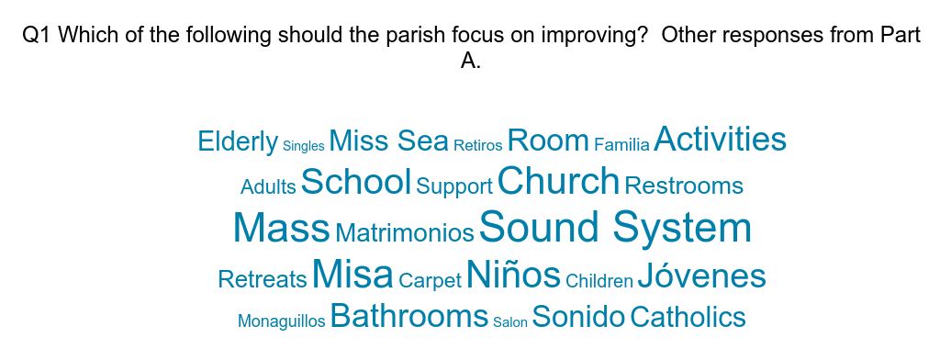
Improvements/mejoras

Slide 4
Which of the following should the parish work on improving?
Sound System | 6.43% | 9
Mass | 6.43% | 9
Misa | 5.71% | 8
Church | 4.29% | 6
Niños | 3.57% | 5
School | 3.57% | 5
Jóvenes | 2.86% | 4
Activities | 2.14% | 3
Bathrooms | 2.14% | 3
Room | 2.14% | 3
Sonido | 2.14% | 3
Miss Sea | 1.43% | 2
Catholics | 1.43% | 2
Elderly | 1.43% | 2
Matrimonios | 1.43% | 2
Restrooms | 1.43% | 2
Retreats | 1.43% | 2
Support | 1.43% | 2
Carpet | 1.43% | 2
Adults | 1.43% | 2
Children | 1.43% | 2
Familia | 1.43% | 2
Monaguillos | 1.43% | 2
Retiros | 1.43% | 2
Salon | 1.43% | 2
Singles | 1.43% | 2

Slide 5
Youth Faith Formation/formación en la fe de los jóvenes
What forms of Youth Faith Formation would you like to see offered?
Helping adapt our young ministry in this changing world, by being clear about what we are being asked to do by the Lord.
Athletic program Social Activities Both Faith infused
Parish is offering a lot at present. Possibly taking young children out during the homily for breaking open the word for children.
Que maneras de formación en la fe de los jóvenes le gustaría que se ofreciera?
unta de jóvenes para estudiar la biblia.
No tengo mucho información en eso, y no puedo opinar.
Hasta ahora creo que esta bien el trabajo que ustedes hacen para los jóvenes.
Ya hay grupo para jóvenes.
Misas juveniles
Platicas, juegos sobre como tener fe. Cursos y encierras

Slide 6
Adult Faith Formation/ doctrina para los adultos
What forms of Adult Faith Formation would you participate in?
An Adult social group
by teaching through educational and enrichment opportunities, such as celebrating weekly liturgy, participate in parish activities and being part of a prayer group.
Bible Studies Retreats Parish Mission
Bible Studies
En que manera de formación en la fe de adultos participaría usted?
Llendo a misa y la adoration del santissimo
En la del rosario
En oracion
Asisto al grupo de oración los miércoles Vivito al santissimo Padres oranges los jueves Asistimos a misa los domingos y días de la fiesta.
Ninguno
Platicas

Slide 7
Faith influence/influencia de fe
What is the most influential to youth faith formation? (parent example, youth group attendance, etc.)
As parents or adults we are the major influence on our young, by practicing what we preach, by talking about our faith at home, the importance of our beliefs, and remaining active in our parish.
It starts with the parents.
Cual es la formación de la fe mas influyente para los jóvenes? (ejemplo de padres, asistencia a grupos jóvenes. etc.)
Ir a misa a estudiar la biblia.
La de los padres.
Yo creo que esta en el ejemplo de los padres pero la iglesia es una ayuda para seguir inculcando la fe.
Creo que yo influyo mucho en su formación. Y claro con la ayuda de catecismo
Todas las mencionadas y las asistencias a misa
La fe de los padres, la doctrina

Slide 9
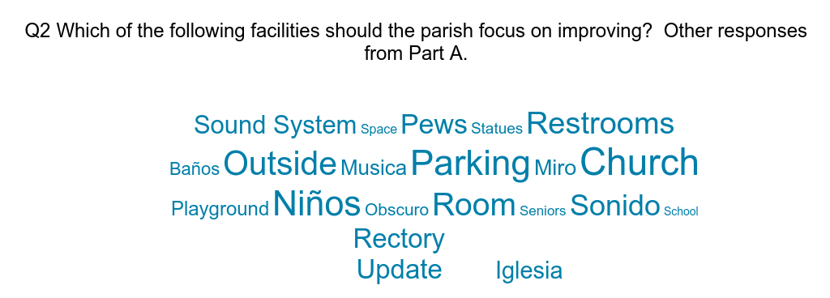
Facility improvements/mejoras a las instalaciones

Slide 10
Facility improvements/mejoras a las instalaciones
Church | 17.59% | 19
Parking | 5.56% | 6
Niños | 4.63% | 5
Outside | 4.63% | 5
Room | 4.63% | 5
Restrooms | 2.78% | 3
Sonido | 2.78% | 3
Pews | 2.78% | 3
Rectory Update | 1.85% | 2
Sound System | 1.85% | 2
Iglesia | 1.85% | 2
Miro | 1.85% | 2
Musica | 1.85% | 2
Playground | 1.85% | 2
Baños | 1.85% | 2
Obscuro | 1.85% | 2
Statues | 1.85% | 2
Seniors | 1.85% | 2
Space | 1.85% | 2
School | 1.85% | 2

Slide 13
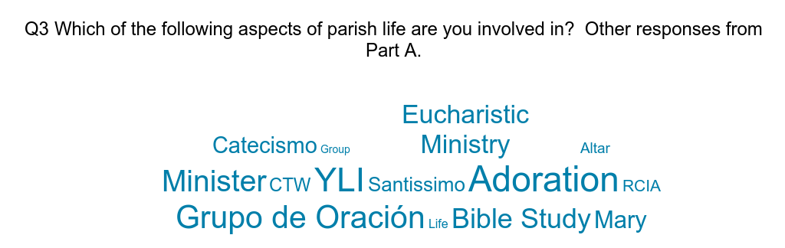

Slide 14
Parish Involvement (other)/participación de la parroquia (otro)
Adoration | 5.97% | 27
YLI | 5.53% | 25
Grupo de Oración | 1.99% | 9
Minister | 1.55% | 7
Bible Study | 1.33% | 6
Eucharistic Ministry | 1.11% | 5
Mary | 1.11% | 5
Catecismo | 1.11% | 5
Santissimo | 1.11% | 5
CTW | 0.88% | 4
RCIA | 0.88% | 4
Altar | 0.88% | 4
Life | 0.88% | 4
Group | 0.88% | 4

Slide 15
Skills/habilidades
Do you have a skill or interest that you are willing to offer the parish?
None at this time.
I want to praise and thank those who do volunteer. It is a huge task that does not go unnoticed.
Tiene alguna habilidad o interese que este
dispuesto a ofrecer a la parroquia?
No tengo habilidad.
No cuento con habilidades; pero si algún día la parroquia me necesita y esta a mi alcance con gusto lo haría.
Lo que pueda ayudar a sus ordenes. Me gusta mucho archivar papeles. Me han dicho que tengo mucha paciencia en cosas de oficina esa es mi habilidad.
Prepararme para clases bíblicas.
por el momento, no

Slide 16
Needs/necesidades
Do you have needs that the parish may be able to respond to?
Need people to direct traffic
Missing parish history pages on website
I do not like "performance" singing at Mass
Have an early Mass before 8:30am on Ash Wednesday.
The history of the church was not replaced on the new website. Why?
One incense free mass
Tiene necesidades que la parroquia pueda responder?
Faltan vendedores de papitas
Necesitamos educar a los padres de familia a que eduquen a sus pequeños hijos a estar callados y respetar el templo. Este problema es mas evidente en las misas en español.
NO
No por ahora, gracias.

Slide 17
This is an actual snapshot of Mass attendance on September 1, 2017, based on those who submitted surveys at Mass.

Slide 18
Multiple responses to the same question/respuestas múltiples a la misma pregunta

Slide 21
Family/familia

Slide 22
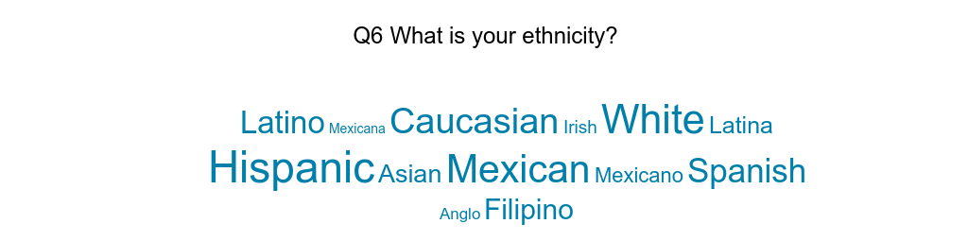
Ethnicity/ethnicidad
Text View
Percentages based on Responses
Hispanic | 34.75% | 303
White | 14.56% | 127
Mexican | 13.88% | 121
Caucasian | 9.40% | 82
Spanish | 6.54% | 57
Latino | 3.44% | 30
Filipino | 2.41% | 21
Asian | 2.29% | 20
Latina | 1.49% | 13
Mexicano | 1.38% | 12
Irish | 1.26% | 11
Anglo | 0.92% | 8
Mexicana | 0.80% | 7

Slide 23

Languages/idiomas
Text View
Percentages based on Responses
English and Spanish | 23.55% | 281
Espanol | 10.31% | 123
Tagalog | 1.42% | 17

Slide 24
Families/familias

Slide 26
Life of Faith/vida de fe

Slide 27
Adoration
Share one substantial experience you've had at adoration.
I have experienced close family tragedies, upon reflecting on these, I also reflect on the tragedies of Our Lord. By doing this I am able to continue forward in life.
Comparta una experiencia espiritual sustancial que haya tenido en la adoración.
Cuando salgo me siento contento.
Nunca he tenido esa experiencia.
No e tenido esa experiencia.
El señor me mando un trabajo.
Paz y tranquilidad
La experiencia de la sanción por medio de la oración.

Slide 28
Community/comunidad

Slide 29
Life in community/vida en comunidad

Slide 30
Communication/comunicación

Slide 31
Website

Slide 32
Communication
What is the best means of communicating events to you?
Through announcements, after parish service and social media.
email Texting After Mass announcements Bulletin
Bulletin Announcements at Mass Website is great
Cual es el mejor medio para comunicar de los eventos parroquiales?
En la misa
Para mi los anuncios después de la misa.
Al final de la celebración de la santa misa o volantes.
email
En el folleto de la iglesia
En las misas

Slide 33
Faith Direct

Slide 34
Mass announcements/anuncios a la misa

Slide 35
Parishioners/feligreses

Slide 37
Faith formation/doctrina

Slide 38
Youth/jovenes

Slide 39
School/Escuela

Slide 40
Youth/jovenes

Slide 41
Adults/adultos

Slide 42
Adults/adultos

Slide 43
Families/familias

Slide 44
Logistics/logísticas

Slide 45
Church/iglesia

Slide 46
Facilities/instalaciones

Slide 47
Sound/sonido

Slide 48
Music/música

Slide 49
Suggestions/sugerencias
What would you like to see St. Isidore doing that we are not currently doing?
Bring back Knights pancake breakfast.
Adding more youth activities, such as, teen sports, teen bible studies, teen prayer sessions with flex times.
Improve hospitality with maybe donuts or cookies once a month. Involve the youth from CCD in the Mass like you do the youth at the school. Have more families bringing up the gifts, not the same couples.
Que le gustaría que St. isidore Parish estuviera haciendo que no estamos haciendo actualmente?
Por ahora todo esta bien.
No podemos opinar; por la razón de que no estamos al día de lo que están haciendo.
Todo esta bien.
Creo que la diócesis de Sacramento es demasiado rígida y muchas cosas no tienen sentido!
Misa especial para niños y para jóvenes
No nada

Slide 50
Favorites/favoritos
What is your favorite thing about St. Isidore Parish?
I like the Mass hours. The ability to speak with the priest when I need direction.
The community aspect. We have strong friendships in the parish. Variety of spiritual activities.
Que es lo que mas gusta de la parroquia de St. Isidore?
Todo esta bien.
Que hay muchos horarios de misa en español.
Que me siento bienvenida a la casa de Dios. El sacerdote y el personal lo hacen posible.
Me gusta la manera en que los sacerdotes dan la misa.
Hasta ahora todo tanto las misas como los grupos
Todo me gusta.

Slide 51
Other comments/otros comentarios
Any other suggestions?
Otros comentarios o sugerencias?
Appreciate the personal hearing devices
5pm Sat Mass is mostly older and sick, consider shorter homily and less music
Many at 5pm Sat Mass are old, sick or disabled....consider that when giving homily.
Father: focus the theme of your sermon and quit rambling. BORING..while much of sermon is truly inspiring Hard to pray while singing and trying to hit the proper notes.
Prefer no music at liturgy
None at this time.
I realize that we need to be culturally sensitive, but on days such as Ash Wednesday & Good Friday, I prefer to attend an English service. The last two years the bilingual service has been very overcrowded. We also prefer a noon service on Good Friday, so we have gone over to St. Joseph for the past two years.
Nunca he venido a parroquia para otra cosa que no sea las misas. Gracias. Los 2 sacerdotes son una bendición para nosotros Dios los bendiga. Gracias
cruces pectorales
Ninguna.
No las tenemos.
Creo que la Señora Paige en la oficina. Necesita menos rigides con cierta info. La verdad ella asegura que es la diócesis y yo creo que por eso la gente no se quiere casar, sentienen pregunta este es mi numero
Tuvieron una misa en español el domingo temprano

Slide 52
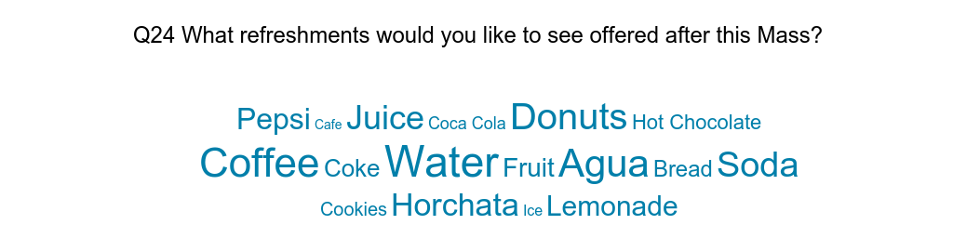
Refreshments/aperitivos
Water | 32.17% | 202
Coffee | 22.45% | 141
Agua | 8.44% | 53
Donuts | 7.80% | 49
Soda | 5.25% | 33
Juice | 3.82% | 24
Horchata | 3.66% | 23
Pepsi | 3.34% | 21
Lemonade | 3.18% | 20
Fruit | 2.39% | 15
Coke | 2.23% | 14

